Slide 1
建立和管理表
Oracle数据库

Slide 2
教学提示
在Oracle的数据库系统中，表是数据库的基本对象，也是存取数据库的主要手段，与桌面数据库的文件类似，可以把所有的基本实体都看成表，不管应用中的表有多复杂，都可以用表来表示，用以存放实体的数据。
学习完本课内容后，将对数据库表的操作会有一个比较全面的了解

Slide 3
教学目标
了解表的基本概念
理解表的结构
掌握表的创建、修改和删除

Slide 4
表的结构
用户表和数据字典是Oracle数据库中的两种类型的表
用户表由用户创建
数据字典由Oracle服务器创建和维护
数据字典包括有关数据库的信息

Slide 5
表、列和行
列称为字段
行又称为记录
每个字段具有 字段名、字段长度、约束、默认值 属性

Slide 6
命名表时需要遵循的规则
表名首字符应该为字母
不能使用保留字
表名长度不超过30字符
同一用户下表名不能重复
可以使用下划线、数字、字母，但不能使用空格和单引号
不区分大小写，系统自动转换为大写

Slide 7
创建新表
创建表属于DDL语言
CREATE TABLE EMPLOYEE
(
empid char(4) not null,
empname varchar2(15) not null,
empaddress varchar2(20),
zip char(10),
empphone char(15)
);

Slide 8
创建临时表
Oracle可以建立临时表
临时表用来保存一个会话（SESSION）的数据或者一个事务中需要的数据
当会话退出或者用户提交和回滚事务的时候，临时表的数据自动清空，但是临时表的结构以及元数据还存储在用户的数据字典中
会话特有的临时表和事务特有的临时表

Slide 9
事务特有的临时表
只在事务生命周期中存在
Create global temporary table classes
(
class_id number(5),
class_name varchar2(8),
class_memo varchar2(200)
)
On commit delete rows;

Slide 10
事务特有的临时表
Insert into classes values(1,’1’,’1’);
Select * from classes;
Commit;
Select * from classes;

Slide 11
会话特有的临时表
用户退出，自动清除临时表中数据
Create global temporary table student
(
stu_id number(5),
class_id number(5),
stu_name varchar2(8),
stu_meno varchar2(200)
)
on commit preserve rows;

Slide 12
会话特有的临时表
insert into student values(1,1,'1','1');
Select * from student;
Commit;
Select * from student;
--更换一个用户后
Select * from student;

Slide 13
特性和性能
临时表只在当前连接内有效
临时表不建立索引，所以如果数据量比较大或进行多次查询时，不推荐使用
在Oracle中，全局临时表并不会删除，实际上你只需要建立一次，以后直接应用就行了，这与sqlserver和Sybase不一样。实际上在断开数据库连接时，临时表中数据自动清空。

Slide 14
增加列
Alter table employee add DepartmentCode char(6);

Slide 15
修改列
Alter table employee modify empname varchar2(40);
Alter table department modify(
Deptno char(6),
Note varchar2(80)
);

Slide 16
删除列
Alter table employee drop column empphone;
--有的时候数据正在使用，并发时，可以先把字段设置为unused，等没有人使用的时候再进行删除。
Alter table employee
Set unused(zip);
Alter table employee
Drop unused columns;

Slide 17
重命名表
Rename old_name to new_name;
Rename employee to emp;
Alter table employee rename to emp;

Slide 18
清空与删除表
Delete from emp;
Truncate table emp;

Slide 19
TRUNCATE 与 DELETE 的区别
TRUNCATE在各种表上无论是大的还是小的都非常快。如果有ROLLBACK命令，DELETE将被撤销，而TRUNCATE则不会被撤销
TRUNCATE 是一个DDL语言，象其他所有的DDL语言一样，它将被隐形提交，不能对TRUNCATE使用ROLLBACK命令
TRUNCATE将重新设置所有的索引。在对整个表和索引进行完全浏览时，经过TRUNCATE操作后的表比DELETE操作后的表要快得多。
TRUNCATE不能触发任何DELETE触发器
当表被清空后，表和表的索引将重新设置成初始大小，而DELETE则不能

Slide 20
删除表
Drop table employee;

Slide 21
查看有关表信息
视图名称 | 内容
DBA_TABLES ALL_TABLES USER_TABLES | DBA视图描述数据库中的所有关系表；ALL视图描述用户可访问的所有表；USER视图局限于用户拥有的表
DBA_TAB_COLUMNS ALL_TAB_COLUMNS USER_TAB_COLUMNS | 这些视图描述数据库中的表视图和簇的列
DBA_ALL_TABLES ALL_ALL_TABLES USER_ALL_TABLES | 这些视图描述数据库中的所有关系表和对象表
DBA_TAB_COMMENTS ALL_TAB_COMMENTS USER_TAB_COMMENTS | 这些视图显示表和视图的注释

Slide 22
查看有关表信息
视图名称 | 内容
DBA_COL_COMMENTS ALL_COL_COMMENTS USER_COL_COMMENTS | 这些视图列出显示表的列和视图的列的注释
DBA_EXTERNAL_TABLES ALL_EXTERNAL_TABLES USER_EXTERNAL_TABLES | 这些视图列出数据库的外部表的特殊属性
DBA_EXTERNAL_LOCATIONS ALL_EXTERNAL_LOCATIONS USER_EXTERNAL_LOCATIONS | 这些视图列出外部表的数据源
DBA_TAB_HISTOGRAMS ALL_TAB_HISTOGRAMS USER_TAB_HISTOGRAMS | 这些视图描述表和视图上的直方图
DBA_TAB_COL_STATISTICS ALL_COL_STATISTICS USER_COL_STATISTICS | 这些视图提供从相关的视图中提取出来的列的统计数据和直方图信息

Slide 23
查看有关表信息
视图名称 | 内容
DBA_TAB_COL_STATISTICS ALL_COL_STATISTICS USER_COL_STATISTICS | 这些视图提供从相关的视图中提取出来的列的统计数据和直方图信息
DBA_TAB_MODIFICATIONS ALL_TAB_MODIFICATIONS USER_TAB_MODIFICATIONS | 这些视图描述自从上次对它们收集统计数据之后已经被更改过的表
DBA_UNUSER_COL_TABS ALL_UNUSER_COL_TABS USER_UNUSER_COL_TABS | 这些视图列出具有未使用列的表
DBA_PARTIAL_DROP_TABS ALL_PARTIAL_DROP_TABS USER_PARTIAL_DROP_TABS | 这些视图列出部分的完成SROP COLUMN 操作的表

Slide 24
如何从数据字典中查看一个表中所有列的信息
--查询表信息
SELECT * FROM ALL_OBJECTS WHERE OWNER ='SCOTT' AND OBJECT_NAME='EMP';
--查询列信息
SELECT OBJ#,COL#,NAME FROM SYS.COL$ WHERE OBJ# in (SELECT object_id FROM ALL_OBJECTS
WHERE OWNER ='SCOTT' AND OBJECT_NAME='EMP');

Slide 25
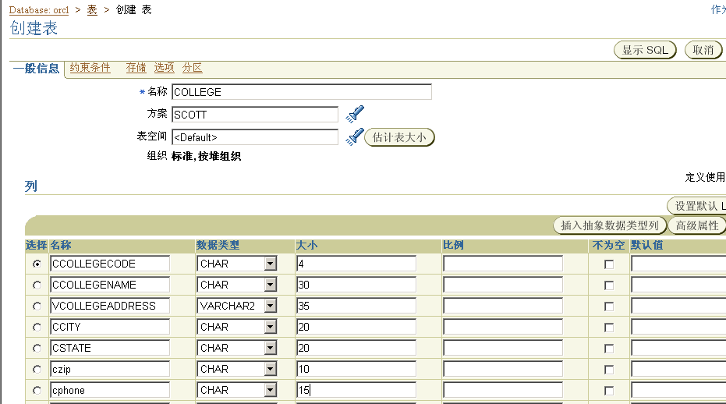
使用OEM实践操作
登陆（SYS）－管理－建表

Slide 26
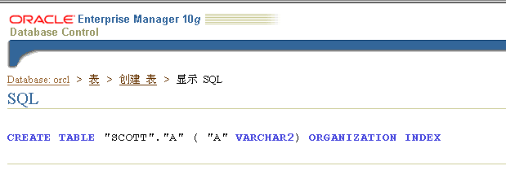
使用OEM实践操作
可以通过显示SQL选项生成DDL语句

Slide 27
习题
通过SYS利用OEM建立自己用户下的表，表结构来自scott用户下的emp,dept表，并导入数据。
将建立的表生成SQL语句。

